Slide 2









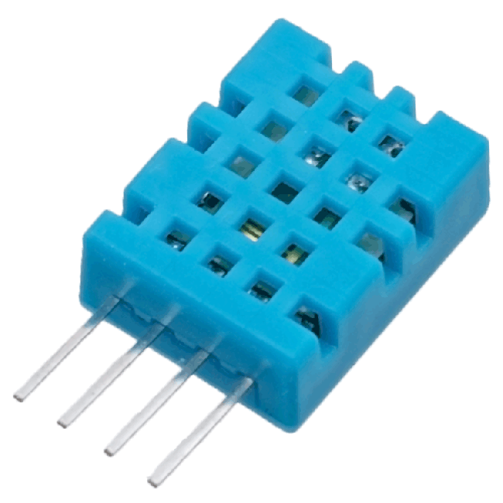

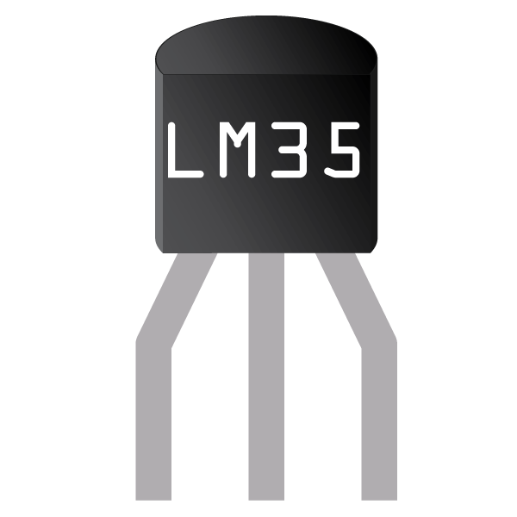
Rede Farmácia
Placa Arduino
Sensor DHT11
Sensor LM35

